Slide 1
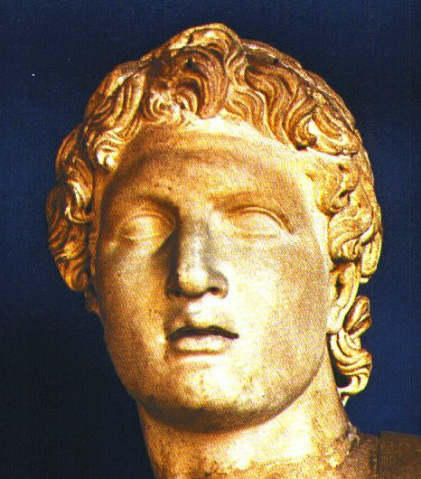
중간시대
신약과 구약 사이에 있었던 사건들의 주된 활동 무대에 대해 알아보자!!
알렉산더 제국의 영토
ASIA
대서양
중간시대
그리스 알렉산더
아라비아
아프리카
Handbook pg. 38-39
1
Designed by Dr. John Fryman, Texas, USA • BibleBasically.org
Taught by Dr. Rick Griffith, Singapore Bible College
All files in many languages for free download at BibleStudyDownloads.org
13

Slide 2

성경은…
기본적으로
7.5.01.
©2003 TBBMI
03

Slide 3

7
창세기 - 에스더
창조
사사시대
첫번째 남자 & 여자
사사들
창
죄
350
복음l
350
가족
(1000 B.C.)
살인자
왕정시대
(1000 B.C.)
홍수/ 무지개
사 - 다 - 솔
DC
바벨탑
••• 분열 •••
북부 남부
(2000 B.C.)
아브라함
(2000 B.C.)
유다
이스라엘
10 2
3 시대
창 7 중예
부르심
AC
선지자들
NC
땅 - 민 - 복
20-여 20-르
이 - 이
200 350
야 - 에
앗시리아 바벨론
12
포로시대
7 = 4 + 3
요셉
70 년
노에
3번
430
100 년 / 50,000
4 사람
스 - 에 - 느
(1500 B.C.)
모세
(1500 B.C.)
(500 B.C.)
중
중간시대
출애굽
S
시내산
도 - 사 - 의
가데스 바네아
예수
40
40
LC
5 설교
예
여호수아
여리고/ 아이성
국토 분열
01
2

Slide 4
대략적 연대기:
아브라함-요셉 2000 B.C.
모세-여호수아 1500 B.C.
사사시대- 왕정시대 1000 B.C.
포로시대-중간기 500 B.C.
02

Slide 5
7
S
C 7 J
(구약) 약 400년 (신약)
Handbook pg. 38-39
2
03

Slide 6
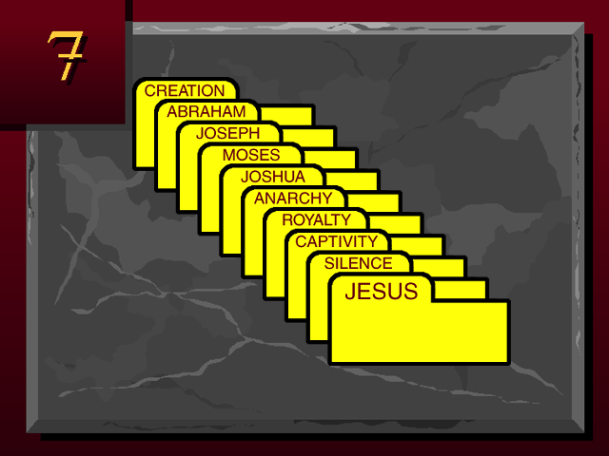
말라기와 마태복음의 사이
신약
창조
ABRAHAM
아브라함
ABRAHAM
요셉
ABRAHAM
모세
여호수아
사사시대
왕정시대
포로시대
중간시대
예수
구약
Handbook pg. 38-39
2
04
©2003 TBBMI
7.2.03e.

Slide 7
7
중간시대
약. 500 B.C.
그리스 알렉산더 대왕
구약 중신약
중간시대
그리스 알렉산더
Handbook pg. 38-39
05
1

Slide 8
7
중간시대
그리스 알렉산더
알렉산더 대왕
Handbook pg. 38-39
06

Slide 9
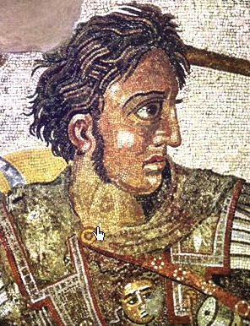
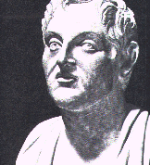
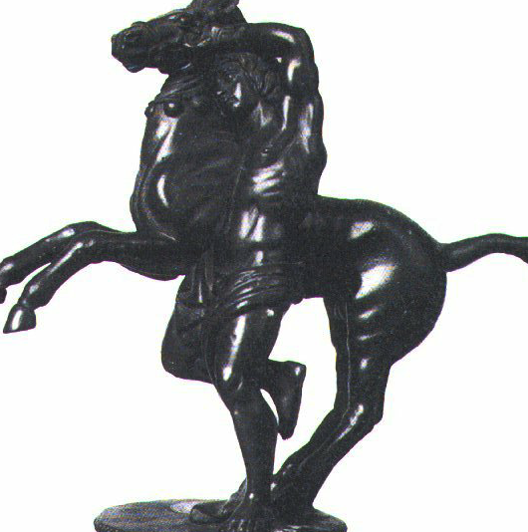
7
알렉산더 대왕
알렉산더
왕의 승용마 부세팔라스
중간시대
그리스 알렉산더
아리스토텔레스 그의 스승
Handbook pg. 38-39
07

Slide 10
약. 500 B.C.
마케도니아:
알렉산더왕의 출생지
중간시대
마케도니아:
알렉산더왕의 출생지
구약 중 신약
ASIA
지중해
팔레스테인
중간시대
그리스 알렉산더
“헬레니즘”… 그리스 풍속 & “그리스 거리”
“HELLENISM”… GREEK CUSTOMS & “STREET GREEK”
“헬레니즘”… 그리스 풍속 &
“그리스 거리”
“헬레니즘”…
그리스 풍속 &
“그리스 거리”
ARABIA
Ancient Philippi
아프리카
Handbook pg. 38-39
08
5

Slide 11
7
사도행전 17:16-34
중간시대
약. 500 B.C.
그리스 알렉산더 대왕
그리스의 지적인 철학자들을 절대로 잊지 마시오..
중간시대
그리스 알렉산더
바울은 잊지 않았다!
Handbook pg. 38-39
09
1

Slide 12
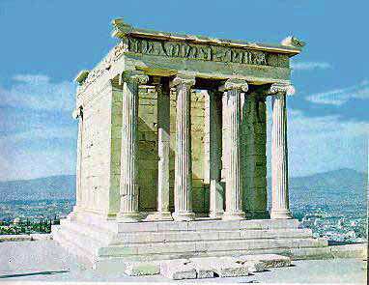
7
사도행전 17:16-34; 사도행전 18
중간시대
약. 500 B.C.
ALEX THE GREEK
고린도
중간시대
그리스 알렉산더
아테네: 아크로폴리스 &
승리의 여신(니케) 신전
Handbook pg. 38-39
10

Slide 13
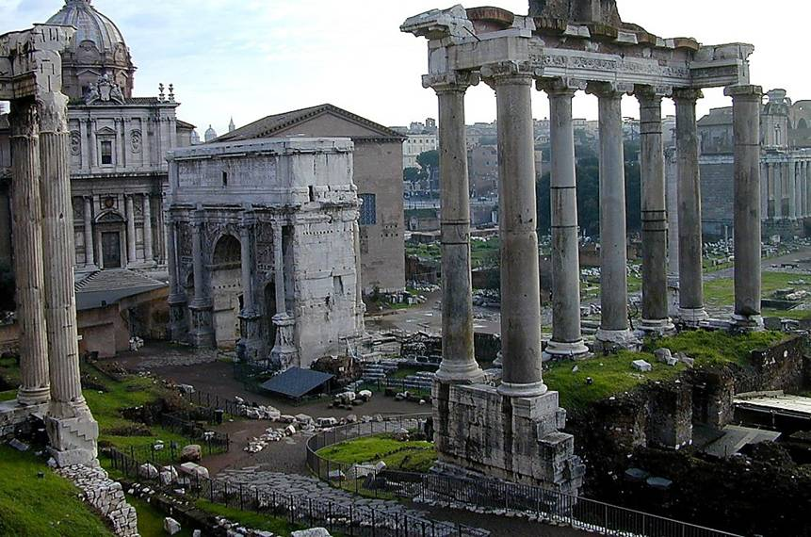
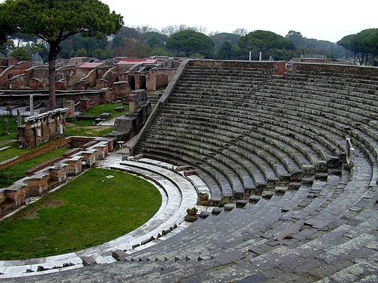
SILENCE
ca. 500 B.C.
OT S NT
알렉산더 제국의 영토
아시아
지중해
중간시대
그리스 알렉산더
이집트의 알렉산드리아
ARABIA
아프리카
Handbook pg. 38-39
11
2

Slide 14
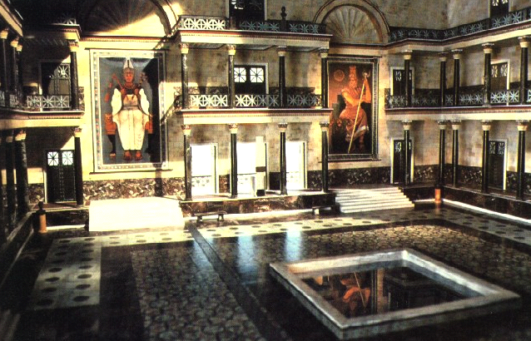
SILENCE
그리스 알렉산더
알렉산드리아의 도서관
Handbook pg. 38-39
12

Slide 15
학습 도움 #05
중간시대
약. 500 B.C.
신약과 구약 사이에 있었던 사건들의 주된 활동 무대에 대해 알아보자!!
알렉산더 제국의 영토
구약중신약
ASIA
대서양
중간시대
그리스 알렉산더
아라비아
아프리카
Handbook pg. 38-39
1
13

Slide 16
7
알렉산더 왕이 죽었다...33년차...기원전 300년에..
그의 왕국은 사개국으로 나뉘어 졌다.
그리스:
소아시아:
카산드라
리시마커스
시리아:
셀레쿠스
중간시대
그리스 알렉산더
지중해
학습 도움 #05
이집트
프톨레마이오스
Handbook pg. 38-39
14
9

Slide 17
7
알렉산더 왕이 죽었다...33년차에...기원전 300년에..
그의 왕국은 사개국으로 나뉘어 졌다.
그리스:
소아시아:
카산드라
리시마커스
세레커스 황제들
시리아:
‘지구의
중심지”
셀레쿠스
증긴시대
그리스 알렉산더
MEDITERRANEAN SEA
팔레스테인
이집트
프톨레마이오스왕가
프톨레마이오스
Handbook pg. 38-39
15
2

Slide 18
7
15권의 외경
프로테스탄트:
이 책들에서는 성서의 신성함에 대한 언급이 없다!
로마 카톨릭교는 그 중 7권만
1546년에서야 인정하였다.
(구약) 약 400 년 정도 (신약)
Handbook pg. 38-39
3
16

Slide 19
7
15권의 외경
에스드라1
에스드라2
토빗
유다서
에스더 부록
솔로몬의 지혜서
전도서또는 시락의 아들 예수의 지혜서
바룩서
예레미아 서신서
아자랴의 기도와 세 젊은이의 노래
수산나
종과 용
므낫세의 기도
마카비1
마카비2
중간시대
그리스 알렉산더
Handbook pg. 38-39
1
17

Slide 20
7
15권의 외경
에스드라1
에스드라2
토빗
유다서
에스더 부록
솔로몬의 지혜서
전도서 또는 시라크의 아들 예수의 지혜서
바록서
예례미아의 서신서
아자랴의 기도와 세 젊은이의 노래
수산나
종과 용
므낫세의 기도
마카비1
마카비2
두가지의 전통적인 역사적 자료는 이 시기를 기록하고 있다…
중간시대
마카베오서는
그리스 알렉산더
요세푸스에 의해 기록되었다.
Handbook pg. 38-39
18

Slide 21
7
학습 도움 #05
알렉산더
대왕의 기원 :
아리스토텔레스: 알렉산더왕의 선생
아리스토텔레스: 음악 이론
중국의 거대한 성운 무리
철이 중국에서 사용됨
알렉산드리아:
그리스 교육의 중심
유클리드: 기아학의 표준을 설정함
첫 로마 동전
고린도가 무역의 중심지가 됨
이집트에서의 유대 무역 중심지
헬레니즘 & 그리스 도시
그리스 의 삶의 스타일
그리스어
중간시대
그리스 알렉산더
로마의 시스템
Handbook pg. 38-39
12
19

Slide 22
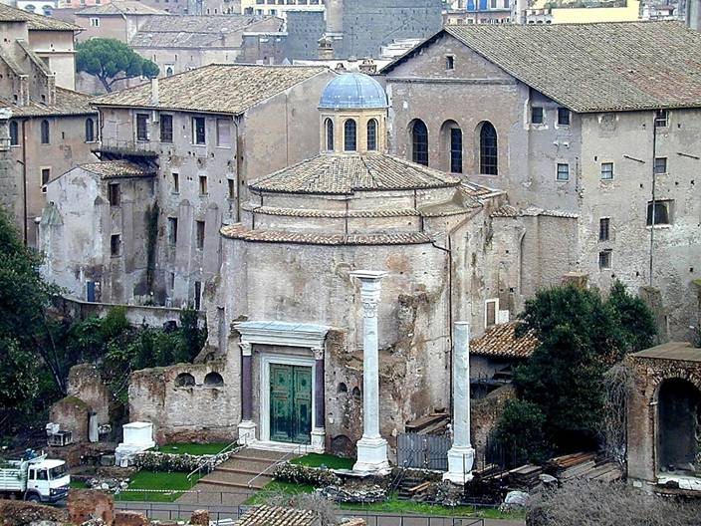
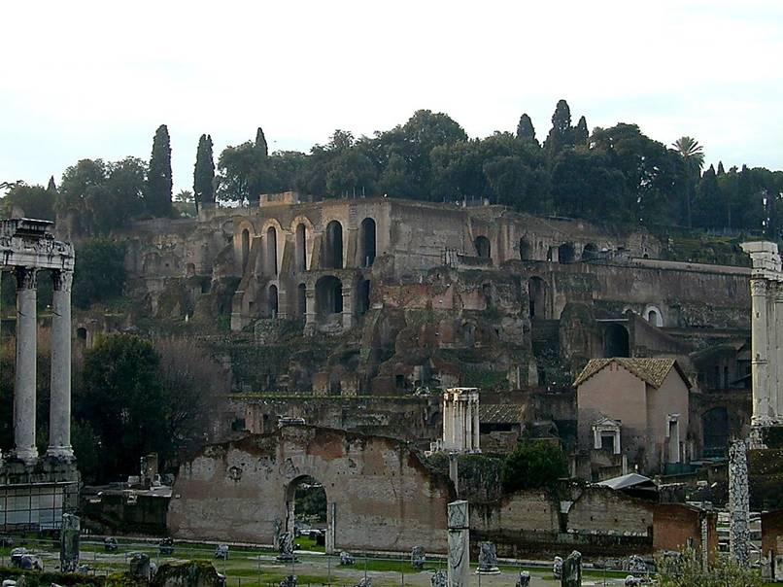
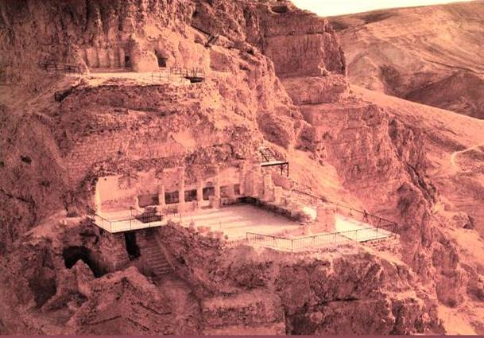
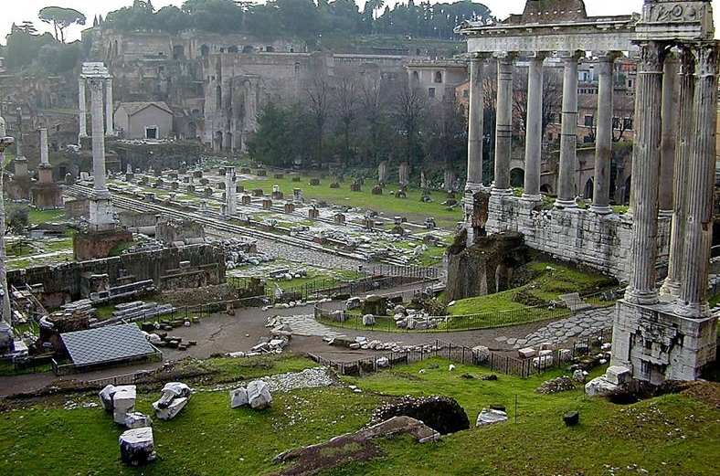
사도행전 28
중간시대
약. 500 B.C.
그리스 알렉산더 대왕
로마의 시스템
시민 & 군대의 통치
법
통신
운송
은행업과 조세
로마의 지배에 의한 평화
중간시대
그기스 알렉산더
로마의 시스템
Handbook pg. 38-39
6
20

Slide 23
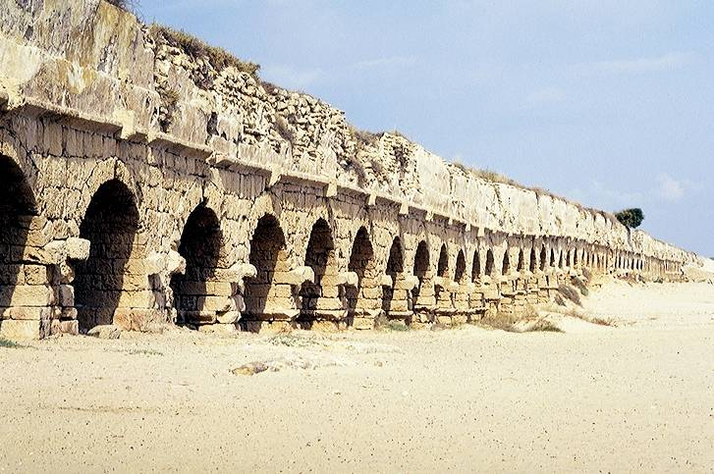

대서양
유럽
아시아
로마 제국
중간시대
그리스 알렉산더
로마의 시스템
지중해
팔레스타인
아라비아
아프리카
Handbook pg. 38-39
2
21

Slide 24
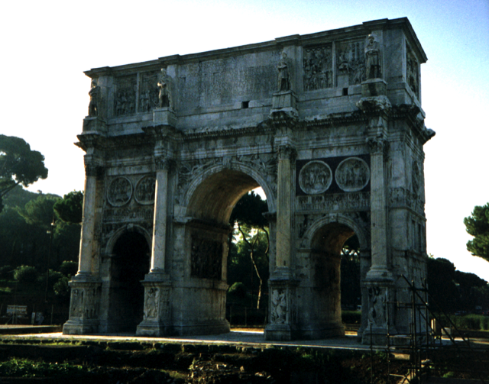
중간시대
그리스 알렉산더
로마의 시스템
로마: 콘스탄티누스의 아치문
Handbook pg. 38-39
22

Slide 25
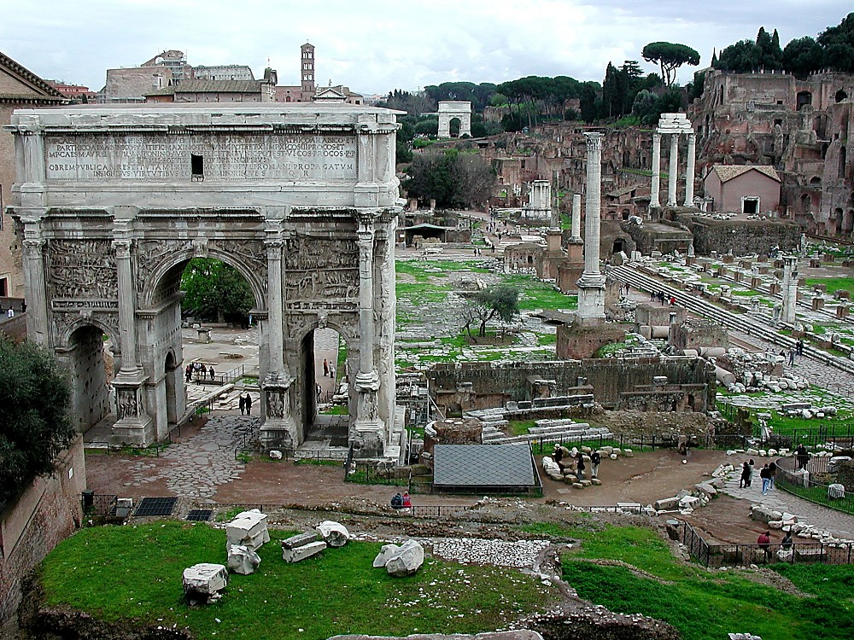
가이사가 암살당한 곳
SILENCE
그리스 알렉산더
로마의 시스템
로마: 공회 광장
Handbook pg. 38-39
1
23

Slide 26
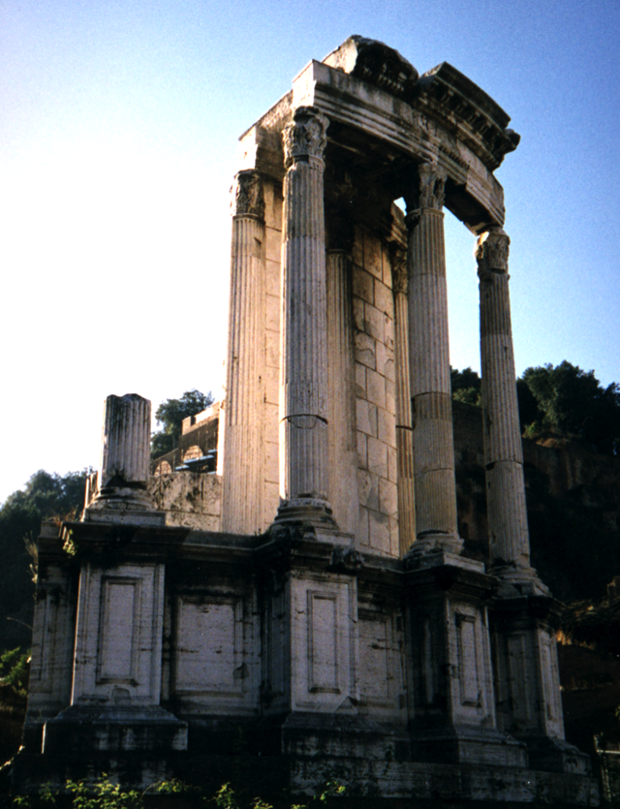
7
중간시대
그리스 알렉산더
로마의 시스템
로마: 웅장한 공회 건축물
Handbook pg. 38-39
24

Slide 27
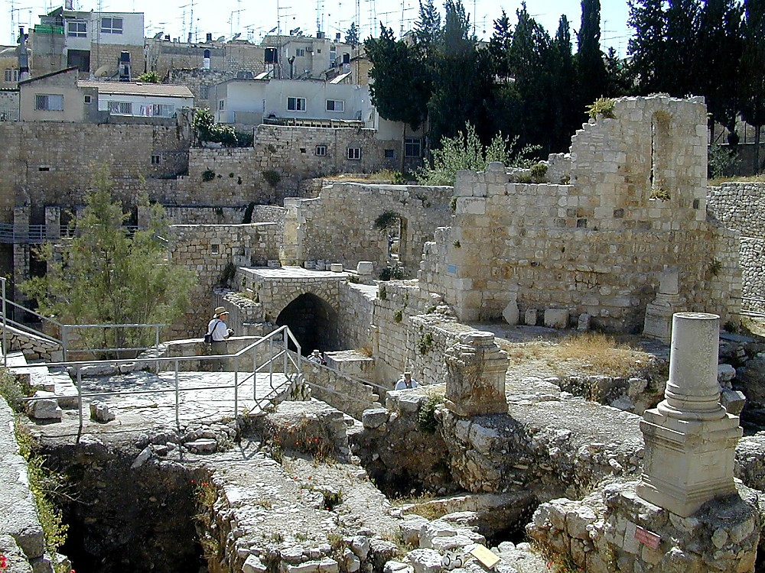
요한복음 5:2
중간시대
그리스 알렉산더
로마의 시스템
예루살렘: 베데스다 못
Handbook pg. 38-39
25

Slide 28
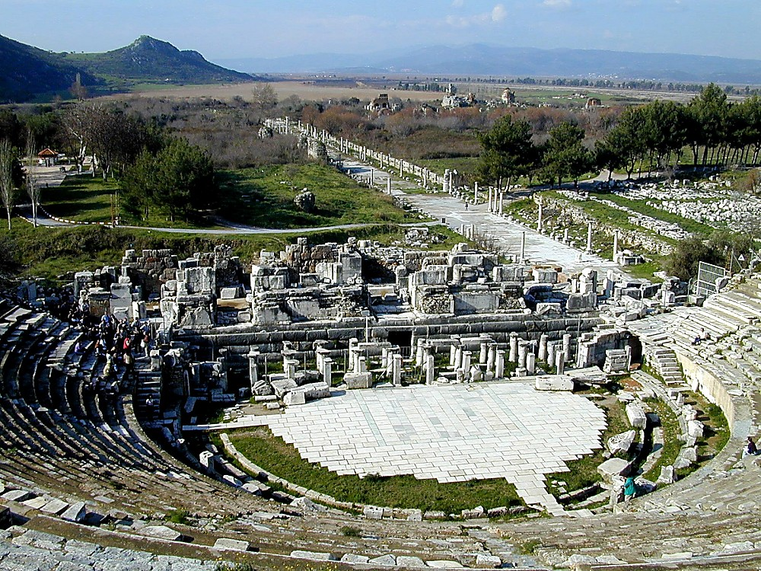
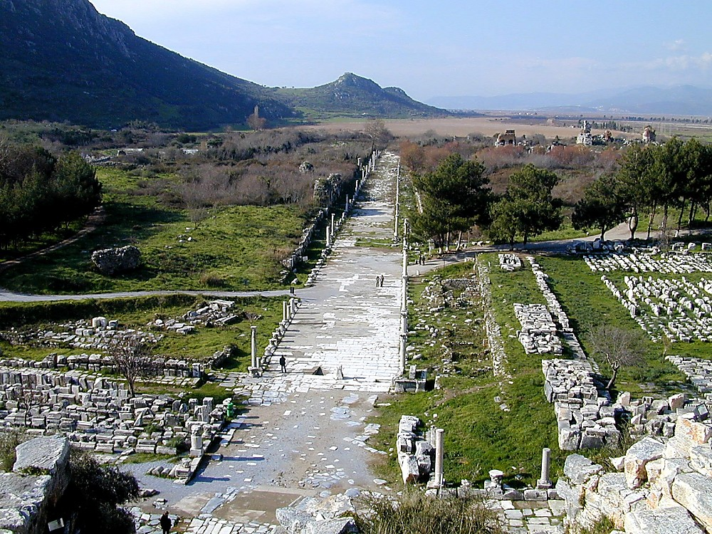
사도행전 19:29
중간시대
그리스 알렉산더
로마의 시스템
에베소: (바울의) 원형 연기장
Handbook pg. 38-39
1
26

Slide 29
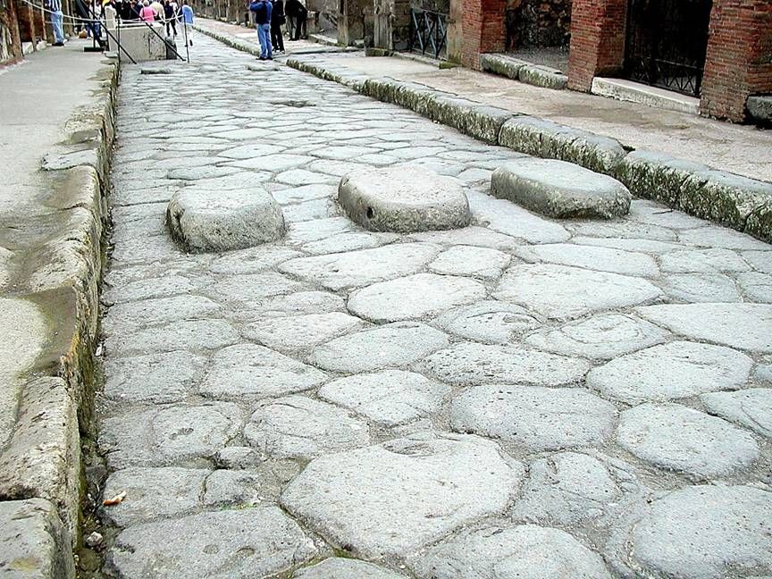
사도행전 18:22
중간시대
그리스 알렉산더
로마의 시스템
가이사랴 마리티마, 이스라엘: 로마 수도관
Handbook pg. 38-39
27

Slide 30
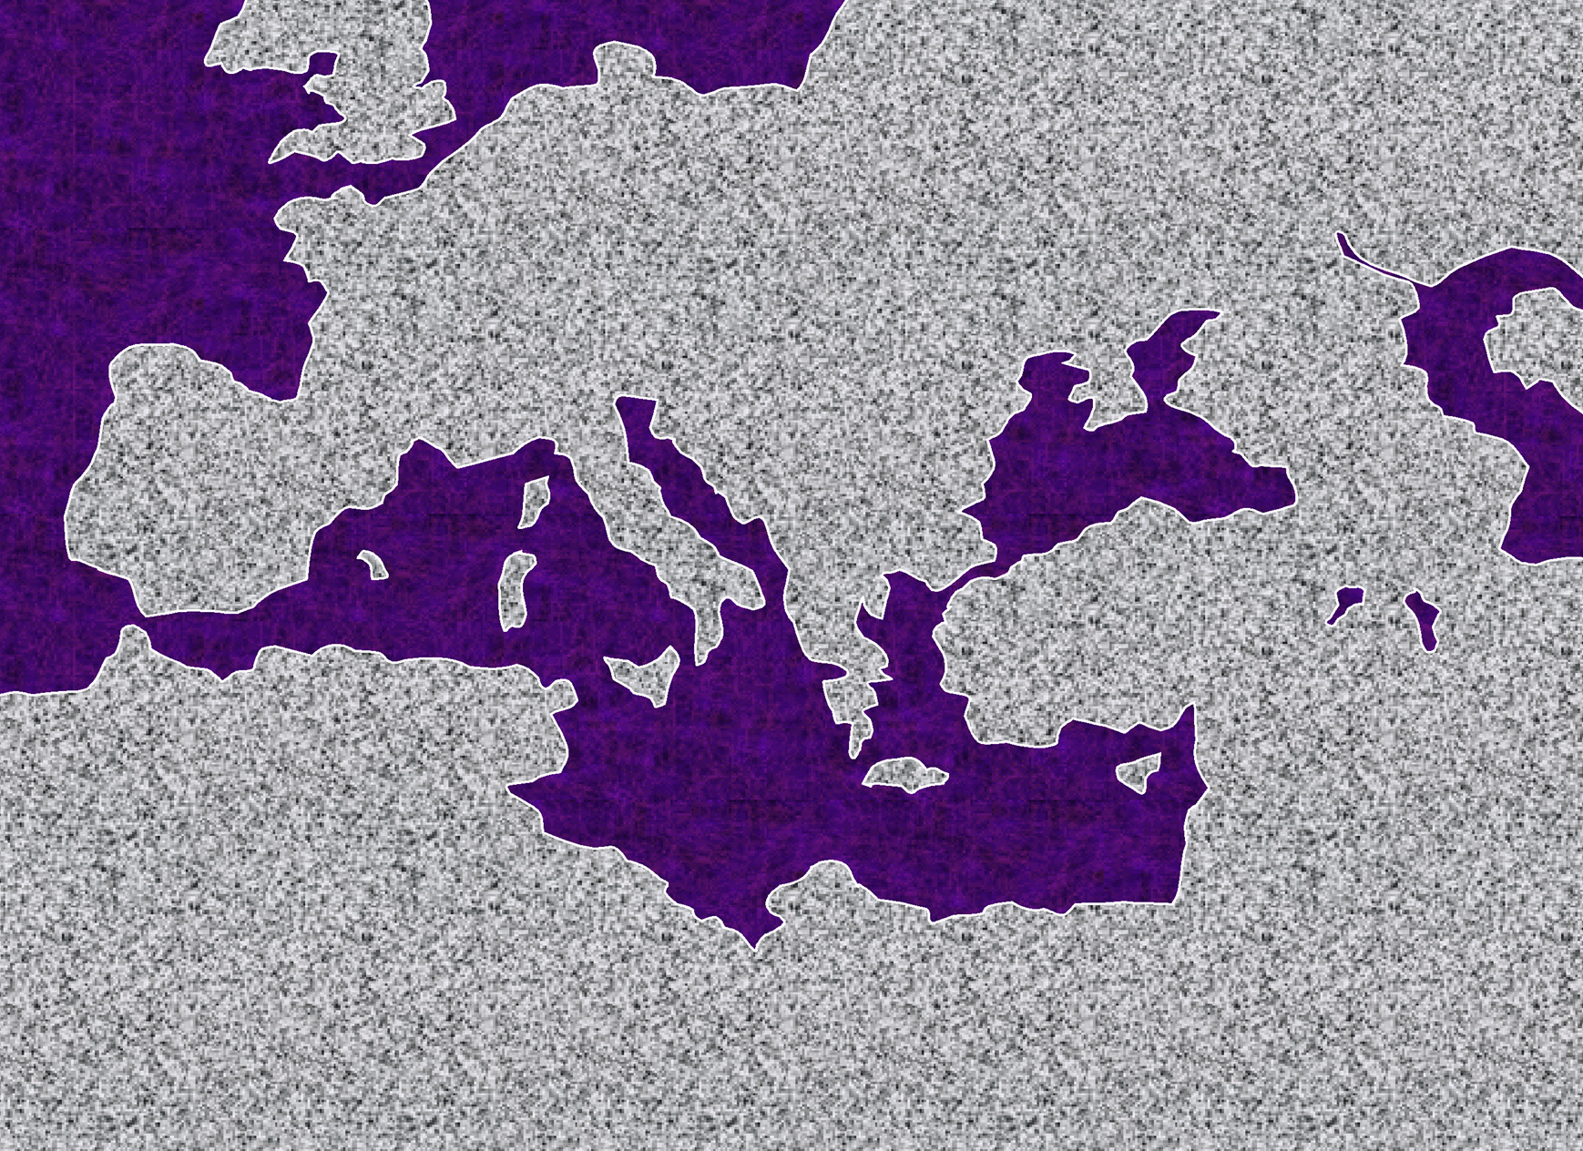
마태복음 2:1
중간시대
그리스 알렉산더
로마의 시스템
Photo Credit: Massada Ltd. Publishers Givatayim, Israel
헤롯왕:
헤롯왕의 왕궁-이스라엘 마사다의 성채
28

Slide 31
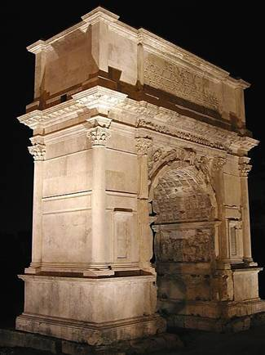
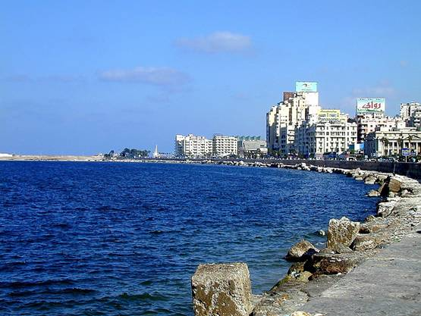

7
그리고 나서…
로마의 시대:
학습 도움 #05
정부의 통치
기어 & 물수레바퀴의 사용
삼각법의 발전
물시계
로제타 돌을 새김
알렉산드리아: 공업 기술 전문 학교
로마 은행업 시스템
새로운 건축 기술
물/배수 시설; 콘크리트
증권 시장
폭이 넓은 제국의 고속도로 시스템 (53K MIS)
365일 달력의 사용
공통의 라틴 언어
전략적인 군대의 조직화
로마의 지배에 의한 평화
로마의 팔레스타인 점령
THE ERA OF ALEXANDER THE GREAT:
아리스토텔레스: 알렉산더왕의 선생
아리스토텔레스: 음악 이론
중국의 거대한 성운 무리
철이 중국에서 사용됨
알렉산드리아:
그리스 교육의 중심
유클리드: 기아학의 표준을 설정함
첫 로마 동전
고린도가 무역의 중심지가 됨
이집트에서의 유대 무역 중심지
헬레니즘 & 그리스 도시
그리스 의 삶의 스타일
그리스어
Handbook pg. 38-39
29
17

Slide 32
7
그리고 나서…
로마의 시대:
정부의 통치
기어 & 물수레바퀴의 사용
삼각법의 발전
물시계
로제타 돌을 새김
알렉산드리아: 공업 기술 전문 학교
로마 은행업 시스템
새로운 건축 기술
물/배수 시설; 콘크리트
증권 시장
폭이 넓은 제국의 고속도로 시스템 (53K MIS)
365일 달력의 사용
공통의 라틴 언어
전략적인 군대의 조직화
로마의 지배에 의한 평화
로마의 팔레스타인
점령
알렉산더 왕의
기원:
아리스토텔레스: 알렉산더왕의 선생
아리스토텔레스: 음악 이론
중국의 거대한 성운 무리
철이 중국에서 사용됨
알렉산드리아:
그리스 교육의 중심
유클리드: 기아학의 표준을 설정함
첫 로마 동전
고린도가 무역의 중심지가 됨
이집트에서의 유대 무역 중심지
헬레니즘 & 그리스 도시
그리스 의 삶의 스타일
그리스어
Handbook pg. 38-39
30

Slide 33
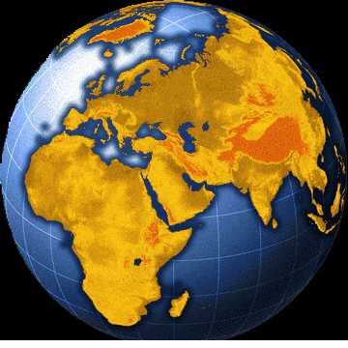
세상이
완전히
바뀌었다
Handbook pg. 38-39
31

Slide 34
학습 도움 #06
7
중간시대
말라기와 마태의 사이..
네가지의 중요한 큰 발전
성서적:
역사적:
히브리
종교법
알렉산더
대왕
1.____________________
(구약) 이 완성되었다.
3. __________________ 그가 정복한 땅 전역에 헬레니즘을 전파시켰다.
중간시대
그리스 알렉산더
로마의 시스켐
2. 성경의 구약성서는
_________
로 기록되었다. (70인역 성서 -- “LXX” 를 참조)
로마
4. 팔레스타인은 __________
지배하에 있었다 : __________ 높은 수준과 잔혹한_________ 의 시대로 세상에 알려졌다 (로마의 지배로 인한 평화).
그리스어
공업기술
평화
…하나님이 아브람함에게 하신 약속의 최고점을 위한 무대의 설정 … 그리고 메시아의 출현, 예수 그리스도!
32
5

Slide 35
창세기 - 에스더 (말라기)
7
창조
사사시대
첫번째 남자와 여자
사사들
죄
350
창
복음
350
가정
(1000 B.C.)
살인
왕정시대
(1000 B.C.)
홍수/ 무지개
사 - 다 - 솔
DC
바벨탑
••• 분열 •••
북뷰 남부
(2000 B.C.)
유대
이스라엘
아브라함
(2000 B.C.)
10 2
3 시대
부르심
AC
선지자들
NC
창 7 중예
땅 - 민 - 복
20-여 20-르
이 - 이
200 350
야 - 에
앗시리아 바벨론
12
포로시대
7 = 4 + 3
요셉
70 년
노예
3 번
4 사람
430
100 년 / 50,000
스 - 에 - 느
(1500 B.C.)
모세
(1500 B.C.)
(500 B.C.)
츌애굽
중
중간시대
S
그리스 알렉산더 대왕
시내
로마의 시스템
도 - 사 - 의
가데스 바네아
예수
40
40
LC
5 설교
LC
예
여호수아
여리고/ 아이성
국토 분열
33
3

Slide 36


성경은 기본적으로 연결을 BibleStudyDownloads.org 에서 볼 수 있음
이 자료를 무료로 가져가세요!
Notes:
BB

Slide 37
34
©2003 TBBMI
7.2.03e.

